Slide 1
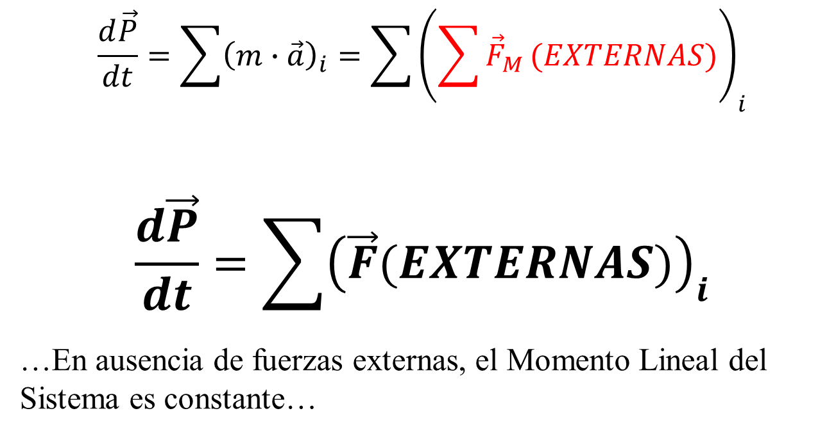
Teorema de Conservación del Momento Lineal
$$\frac{d\vec{P}}{dt}=\sum{{\left(m∙\vec{a}\right)}_{i}}=\sum{{\left(\sum{{\vec{F}}_{M}}(EXTERNAS)\right)}_{i}}$$
$$\frac{d\vec{P}}{dt}=\sum{{\left(\vec{F}(EXTERNAS)\right)}_{i}}$$
…En ausencia de fuerzas externas, el Momento Lineal del Sistema es constante…

Slide 2
Choques o colisiones (1-D)
El término choques representa una evento, que dura un intervalo muy corto, durante el cual dos partículas se acercan una a la otra e interactúan mediante fuerzas, generalmente cuyas magnitudes son mucho mayores que fuerzas externas cualquiera. A pesar del corto tiempo, que duran los choques y la interacción, los efectos de ellas son notorios (*).

Slide 3
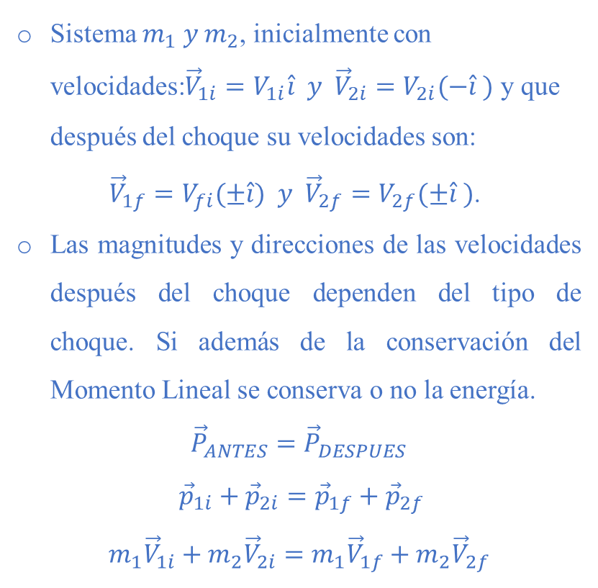
Sistema $m_{1} y m_{2}$, inicialmente con velocidades:${\vec{V}}_{1i}=V_{1i}\hat{i} y{ \vec{V}}_{2i}=V_{2i}(−\hat{i} )$ y que después del choque su velocidades son:
${\vec{V}}_{1f}=V_{fi}(±\hat{i}) y{ \vec{V}}_{2f}=V_{2f}(±\hat{i} )$.
Las magnitudes y direcciones de las velocidades después del choque dependen del tipo de choque. Si además de la conservación del Momento Lineal se conserva o no la energía.
$${\vec{P}}_{ANTES}={\vec{P}}_{DESPUES}$$
${\vec{p}}_{1i}+{\vec{p}}_{2i}={\vec{p}}_{1f}+{\vec{p}}_{2f}$
$${m_{1}\vec{V}}_{1i}+m_{2}{\vec{V}}_{2i}={m_{1}\vec{V}}_{1f}+m_{2}{\vec{V}}_{2f}$$
…durante la colisión…
Eje X

Slide 4
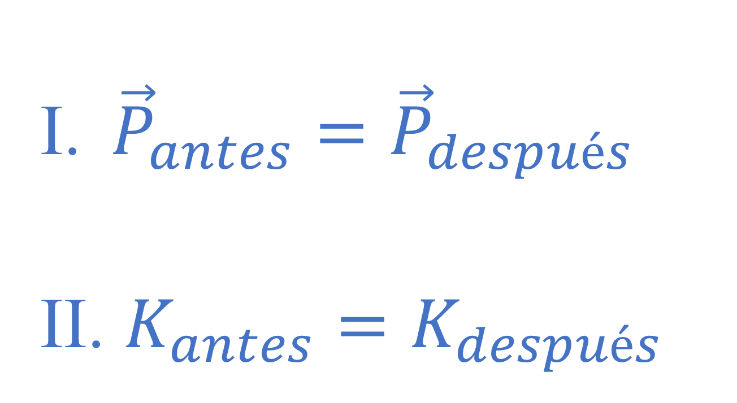
Choques Elásticos
${\vec{P}}_{antes}={\vec{P}}_{después}$
$K_{antes}=K_{después}$

Slide 5
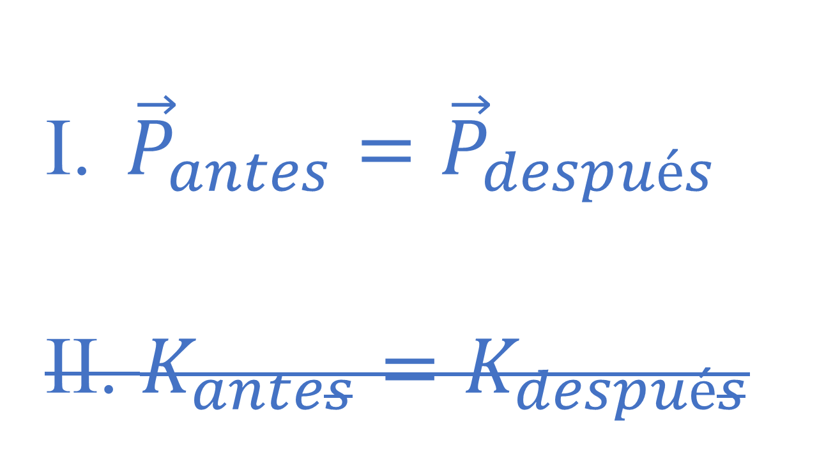
Choques NO Elásticos
${\vec{P}}_{antes}={\vec{P}}_{después}$
$K_{antes}=K_{después}$

Slide 6
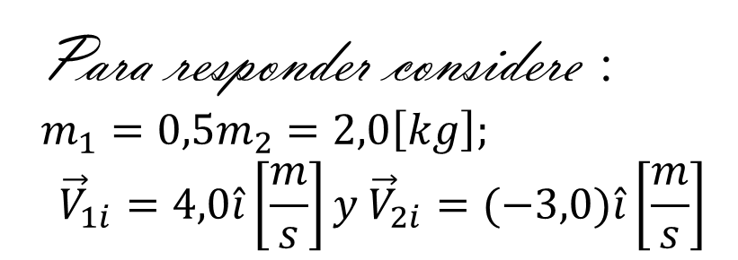
Ejemplo de un Choque “especial”
¿Es este choque elástico?
Para responder considere : $m_{1}=0,5m_{2}=2,0\left[kg\right];$
$${\vec{V}}_{1i}=4,0\hat{i}\left[\frac{m}{s}\right]y {\vec{V}}_{2i}=(−3,0)\hat{i}\left[\frac{m}{s}\right]$$

Slide 9
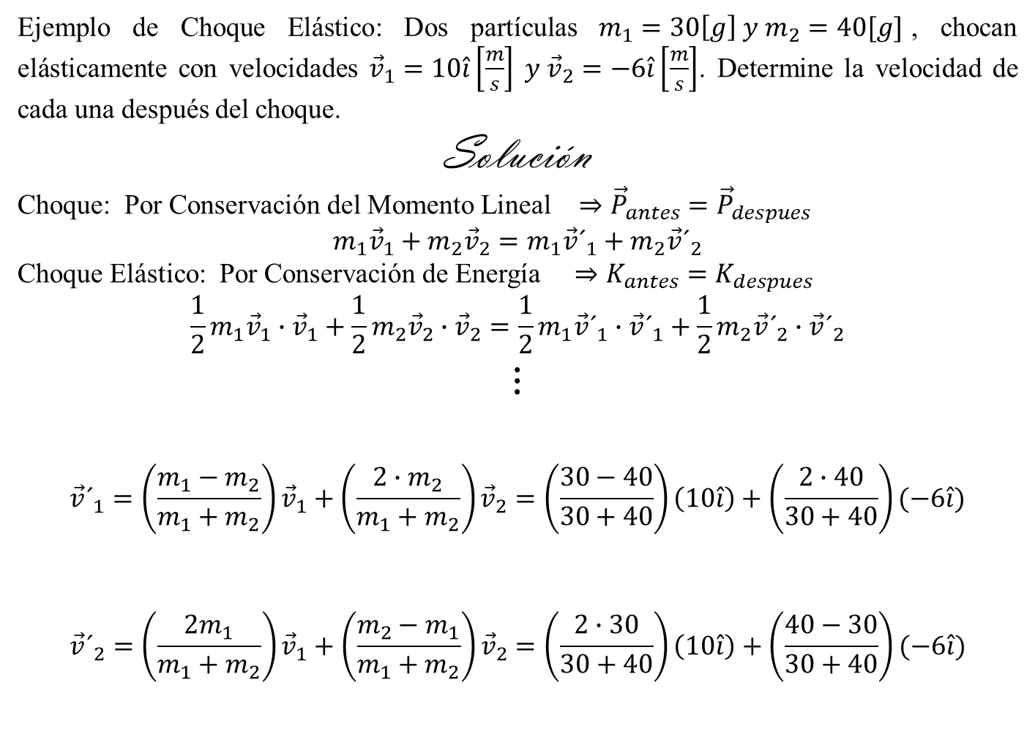
Ejemplo de Choque Elástico: Dos partículas $m_{1}=30\left[g\right] y m_{2}=40[g]$, chocan elásticamente con velocidades ${\vec{v}}_{1}=10\hat{i}\left[\frac{m}{s}\right] y {\vec{v}}_{2}=−6\hat{i}\left[\frac{m}{s}\right]$. Determine la velocidad de cada una después del choque.
Solución
Choque: Por Conservación del Momento Lineal $⇒{\vec{P}}_{antes}={\vec{P}}_{despues}$
$$m_{1}{\vec{v}}_{1}+m_{2}{\vec{v}}_{2}=m_{1}{\vec{v}´}_{1}+m_{2}{\vec{v}´}_{2}$$
Choque Elástico: Por Conservación de Energía $⇒K_{antes}=K_{despues}$
$$\frac{1}{2}m_{1}{\vec{v}}_{1}∙{\vec{v}}_{1}+\frac{1}{2}m_{2}{\vec{v}}_{2}∙{\vec{v}}_{2}=\frac{1}{2}m_{1}{\vec{v}´}_{1}∙{\vec{v}´}_{1}+\frac{1}{2}m_{2}{\vec{v}´}_{2}∙{\vec{v}´}_{2}$$
$$⋮$$
$${\vec{v}´}_{1}=\left(\frac{m_{1}−m_{2}}{m_{1}+m_{2}}\right){\vec{v}}_{1}+\left(\frac{2∙m_{2}}{m_{1}+m_{2}}\right){\vec{v}}_{2}=\left(\frac{30−40}{30+40}\right)\left(10\hat{i}\right)+\left(\frac{2∙40}{30+40}\right)(−6\hat{i})$$
$${\vec{v}´}_{2}=\left(\frac{2m_{1}}{m_{1}+m_{2}}\right){\vec{v}}_{1}+\left(\frac{m_{2}−m_{1}}{m_{1}+m_{2}}\right){\vec{v}}_{2}=\left(\frac{2∙30}{30+40}\right)\left(10\hat{i}\right)+\left(\frac{40−30}{30+40}\right)(−6\hat{i})$$

Slide 10
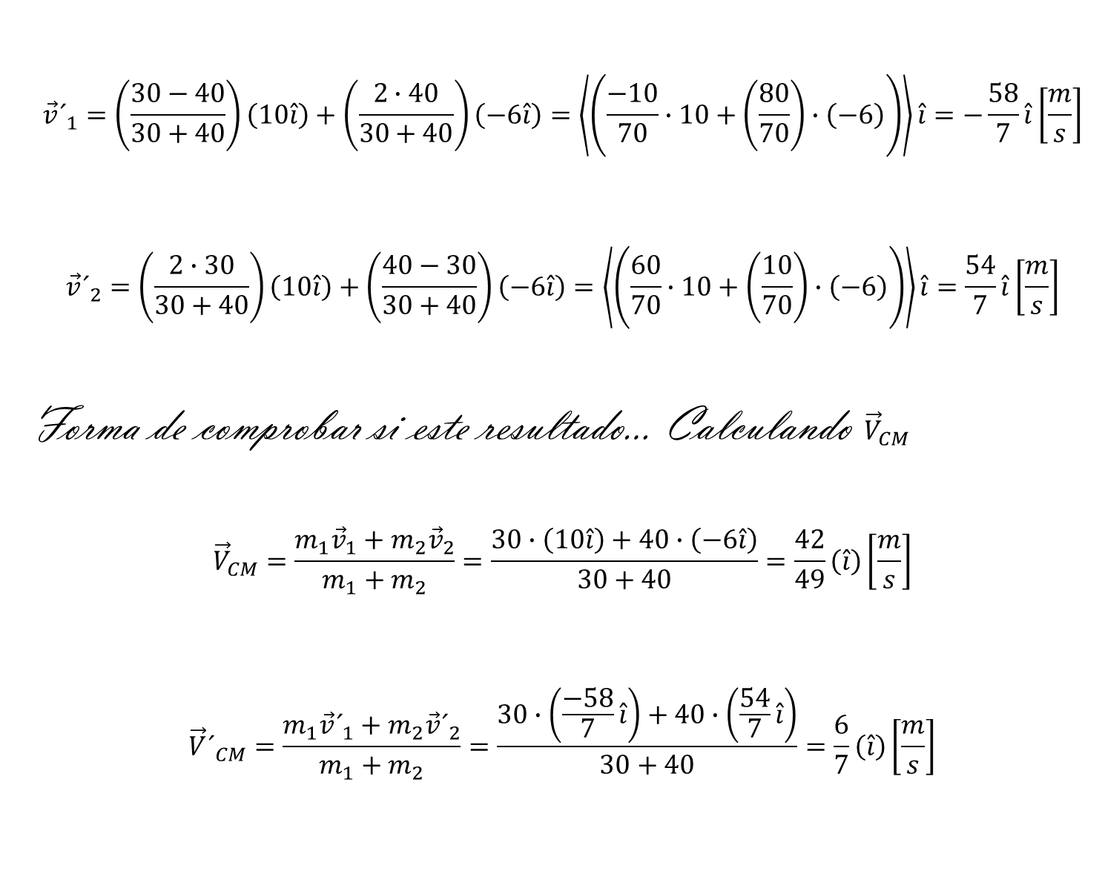
$${\vec{v}´}_{1}=\left(\frac{30−40}{30+40}\right)\left(10\hat{i}\right)+\left(\frac{2∙40}{30+40}\right)\left(−6\hat{i}\right)=\left\langle \left(\frac{−10}{70}∙10+\left(\frac{80}{70}\right)∙\left(−6\right)\right)\right\rangle \hat{i}=−\frac{58}{7}\hat{i}\left[\frac{m}{s}\right]$$
$${\vec{v}´}_{2}=\left(\frac{2∙30}{30+40}\right)\left(10\hat{i}\right)+\left(\frac{40−30}{30+40}\right)\left(−6\hat{i}\right)=\left\langle \left(\frac{60}{70}∙10+\left(\frac{10}{70}\right)∙\left(−6\right)\right)\right\rangle \hat{i}=\frac{54}{7}\hat{i}\left[\frac{m}{s}\right]$$
Forma de comprobar si este resultado… Calculando ${\vec{V}}_{CM}$
$${\vec{V}}_{CM}=\frac{m_{1}{\vec{v}}_{1}+m_{2}{\vec{v}}_{2}}{m_{1}+m_{2}}=\frac{30∙\left(10\hat{i}\right)+40∙\left(−6\hat{i}\right)}{30+40}=\frac{42}{49}\left(\hat{i}\right)\left[\frac{m}{s}\right]$$
$${\vec{V}´}_{CM}=\frac{m_{1}{\vec{v}´}_{1}+m_{2}{\vec{v}´}_{2}}{m_{1}+m_{2}}=\frac{30∙\left(\frac{−58}{7}\hat{i}\right)+40∙\left(\frac{54}{7}\hat{i}\right)}{30+40}=\frac{6}{7}\left(\hat{i}\right)\left[\frac{m}{s}\right]$$

